Slide 1
第8章 STL标准模板库
8.1 STL组件：容器、迭代器、算法
8.2 顺序容器
8.3 容器适配器
8.4 关联容器

Slide 2
8.1 STL组件：容器、算法、迭代器
  标准模板库 (Standard Template Library)：一些常用数据结
  构（链表、二叉树）和算法（排序、查找）的模板集合（采用
  模板泛型设计）。
  数据结构可以存放各类对象，不需要重新实现数据结构和算法，
  给代码复用带来方便。
  主要由 Alex Stepanov 开发，于1998年被添加进C++标准

Slide 3
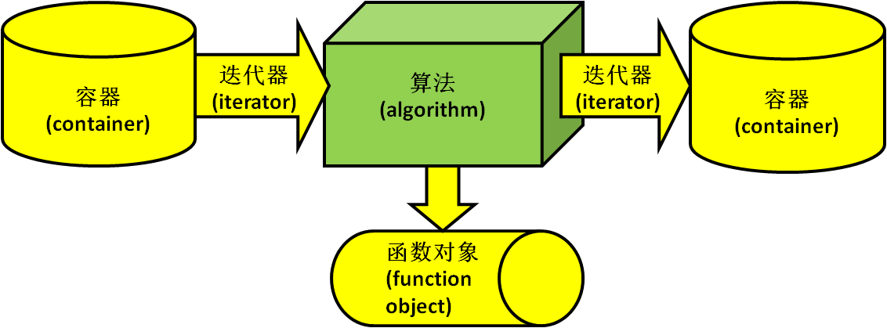
  容器：可容纳各种数据类型的数据结构
  迭代器：可依次存取容器中元素，类似指针(对象指针)
  算法：用来操作容器中元素的函数模板，比如sort(), copy(),
  find(), count(),..
  函数对象：行为类似函数的对象，用来传给通用算法

Slide 4
#include <iostream>
#include <string>
#include <vector> //向量头文件
using namespace std;
void main ()
{ vector<string> Food;
vector<string>::iterator FoodIterator;
Food.insert(Food.end(),"---食物清单---");
Food.insert(Food.end()," 牛奶");
Food.insert(Food.end()," 蓝莓");
Food.insert(Food.end()," 香蕉");
Food.insert(Food.end()," 牛油果");
Food.insert(Food.end(),"--------------");
for (FoodIterator=Food.begin(); FoodIterator!=Food.end(); ++FoodIterator)
{ cout << *FoodIterator << endl; }
}
iterator 迭代器
FoodIterator 迭代器变量
insert(Food.end(),..) 往向量尾部插入一个元素
Food.begin() 头部迭代器
Food.end ()尾部迭代器
*FoodIterator 输出迭代器指向的元素

Slide 5
#include <iostream>
#include <string>
#include <list> //链表头文件
#include <algorithm> //算法头文件
using namespace std;
void PrintLine (string& StringLine)
{ cout << StringLine << endl; }
void main ( )
{ list<string> Food;
Food.push_back("---食物清单---");
Food.push_back(" 牛奶");
Food.push_back(" 蓝莓");
Food.push_back(" 香蕉");
Food.push_back(" 牛油果");
Food.push_back("-------------");
for_each (Food.begin(), Food.end(), PrintLine);
}
Food.pushback(),将元素插入链表结尾
for_each(….)是STL中遍历算法,
PrintLine是前面定义的浦东函数作为函数对象

Slide 6
  STL容器分为三类：
  顺序容器：
  元素的插入位置同元素的值无关
  向量（vector）、链表（list）、双端队列（deque）
  关联容器：
  元素是排序的，插入元素，按相应排序准则来确定位置
  集合（set）、多重集合（multiset）、映射(map)、
  多重映射(multimap)
  容器适配器：
  顺序容器基础上，增加行为规范（如后进先出、先进先出）
  堆栈（stack）和队列（queue）

Slide 7
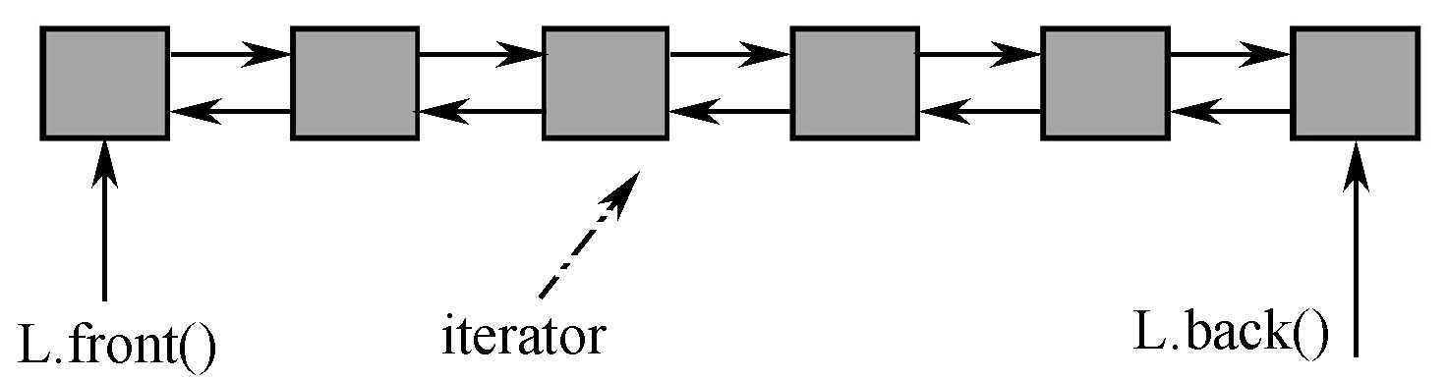
8.2 顺序容器
1) vector 头文件 <vector>
插入或删除数据时，能够自动扩展和压缩其大小的动态数组。随机存取任何元素都能在常数时间完成。在尾端增删元素具有较佳的性能。
2) deque 头文件 <deque>
动态数组，随机存取任何元素都能在常数时间完成(性能次于vector)。在两端增删元素具有较佳的性能。
3) list 头文件 <list>
双向链表，在任何位置增删元素都能在常数时间完成。不支持随机存取。

Slide 8
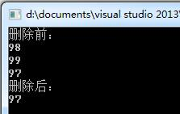
#include <iostream>
#include <vector>
using namespace std;
void main()
{ int i;
vector<int> number;
number.insert(number.begin(),99);
number.insert(number.begin(),98);
number.insert(number.end(),97); //插入元素
cout<<"删除前："<<endl;
for (i=0;i<number.size();i++)
cout<<number[i]<<endl; //number[i] 下标访问第i个元素
number.erase(number.begin());
number.erase(number.begin()); //擦掉元素
cout<<"删除后："<<endl;
for (i=0;i<number.size();i++)
cout<<number[i]<<endl;
}

Slide 9
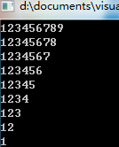
#include <iostream>
#include <string>
#include <vector>
#include <algorithm>
using namespace std;
void main()
{ vector<char> alphaVector;
for( int i=0; i < 10; i++ )
alphaVector.push_back( i + ‘1’ ); //插入向量尾部
int size = alphaVector.size(); //向量元素个数
vector<char>::iterator theIterator;
for( int j=0; j < size; j++ )
{ alphaVector.pop_back(); //删除最后一个元素
for( theIterator = alphaVector.begin(); theIterator != alphaVector.end();
theIterator++ )
cout << *theIterator;
cout << endl;}
}

Slide 10
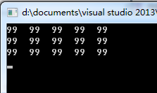
#include <iostream>
#include <vector>
using namespace std;
void main()
{ int i;
vector<int> number(5,99); //向量存5个99
for (i=0;i<number.size();i++)
cout<<number.at(i)<<“ ”; //at(i) 访问第i个元素
cout<<endl;
vector<int> number1(number); //向量拷贝
for (i=0;i<number1.size();i++)
cout<<number1.at(i)<<" ";
cout<<endl;
vector<int> number2( number.begin(), number.end()); //向量拷贝
for (i=0;i<number2.size();i++)
cout<<number2.at(i)<<" ";
cout<<endl;
}

Slide 11
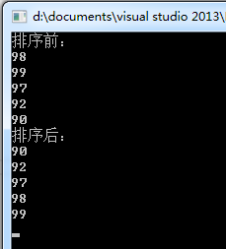
#include <iostream>
#include <vector>
#include <algorithm> cout<<"排序后："<<endl;
using namespace std; for (i=0;i<number.size();i++)
int main() cout<<number[i]<<endl;
{ int i; return 0;
vector<int> number; }
number.insert(number.begin(),99);
number.insert(number.begin(),98);
number.insert(number.end(),97);
number.insert(number.end(),92);
number.insert(number.end(),90);
cout<<"排序前："<<endl;
for (i=0;i<number.size();i++)
cout<<number[i]<<endl; //number[i] 访问第i个元素
sort(number.begin(), number.end()); //sort()排序算法

Slide 12
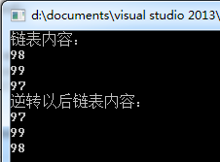
#include <list>
#include <iostream>
using namespace std;
void main()
{ list<int> number;
list<int>::iterator numberIterator;
number.insert(number.begin(),99);
number.insert(number.begin(),98);
number.insert(number.end(),97);
cout<<"链表内容："<<endl;
for (numberIterator=number.begin(); numberIterator!=number.end();
++numberIterator)
{ cout << *numberIterator << endl; }
number.reverse(); //逆转
cout<<"逆转以后链表内容："<<endl;
for (numberIterator=number.begin(); numberIterator!=number.end();
++numberIterator)
{ cout << *numberIterator << endl; } }

Slide 13
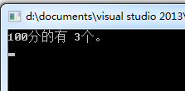
#include <iostream>
#include <list>
#include <algorithm>
using namespace std;
void main ()
{ list<int> Scores;
Scores.insert(Scores.begin(),100);
Scores.insert(Scores.begin(),80);
Scores.insert(Scores.begin(),45);
Scores.insert(Scores.begin(),100);
Scores.insert(Scores.begin(),75);
Scores.insert(Scores.begin(),99);
Scores.insert(Scores.begin(),100);
int NumberOf100Scores(0);
NumberOf100Scores = count(Scores.begin(), Scores.end(), 100);
//count()算法统计list中100出现个数
cout << "100分的有 " << NumberOf100Scores <<"个。"<< endl;
}

Slide 14
#include <iostream>
#include <string>
#include <list>
#include <algorithm>
using namespace std;
const string FlashDriveCode("0003");
class IsAFlashDrive
{ public:
bool operator() ( string& SalesRecord )
{ return SalesRecord.substr(0,4)==FlashDriveCode;}
};
int main (void)
{ list<string> SalesRecords;
SalesRecords.insert(SalesRecords.begin(),"0001 4GB");
SalesRecords.insert(SalesRecords.begin(),"0003 16GB");
SalesRecords.insert(SalesRecords.begin(),"0002 8GB");
SalesRecords.insert(SalesRecords.begin(),"0003 16GB");
SalesRecord.substr()
子字符串
operator()运算符重载

Slide 15
SalesRecords.insert(SalesRecords.begin(),"0004 64GB");
SalesRecords.insert(SalesRecords.begin(),"0003 16GB");
int NumberOfFlashDrives(0);
NumberOfFlashDrives=count_if (SalesRecords.begin(), SalesRecords.end(),
IsAFlashDrive());
cout << "卖出16GB U 盘 " << NumberOfFlashDrives <<"个"<< endl;
return 0;
}
IsAFlashDrivele类重载了operator(), 类实例可以作为函数对象，功能就是operator()的函数行为
count_if(…, 函数对象)当函数对象返回真，计数值+1

Slide 16
#include <iostream>
#include <string>
#include <list>
#include <algorithm>
using namespace std; if (PositionOfNulls!=ListOfCharacters.end())
void main ( ) cout<< "找到! " << endl;
{list<char> TargetCharacters; else
list<char> ListOfCharacters; cout<< “没找到! " << endl;
TargetCharacters.push_back('l'); }
TargetCharacters.push_back('l');
ListOfCharacters.push_back('i');
ListOfCharacters.push_back('n');
ListOfCharacters.push_back('l');
ListOfCharacters.push_back('l');
list<char>::iterator PositionOfNulls = search(ListOfCharacters.begin(),
ListOfCharacters.end(), TargetCharacters.begin(), TargetCharacters.end());
//search()在一个序列里寻找另外一个序列第一次出现的位置

Slide 17
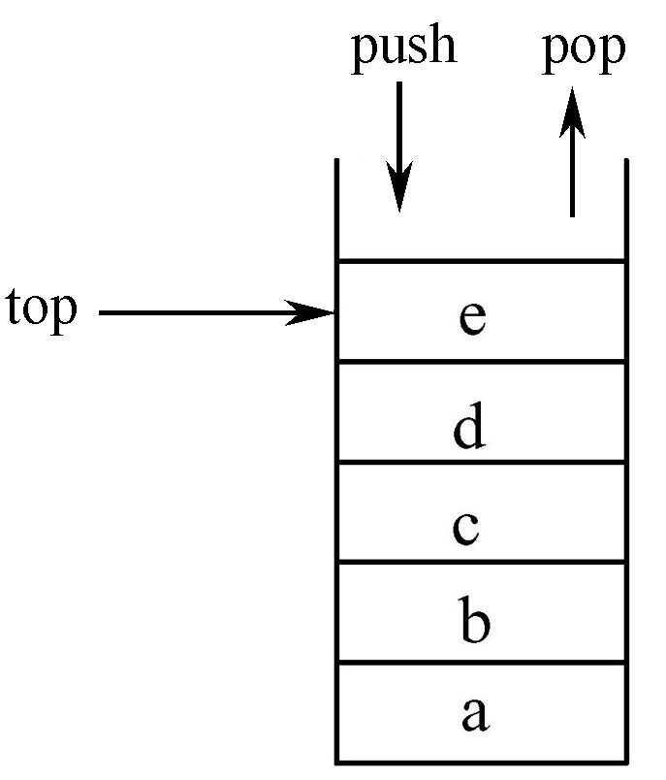
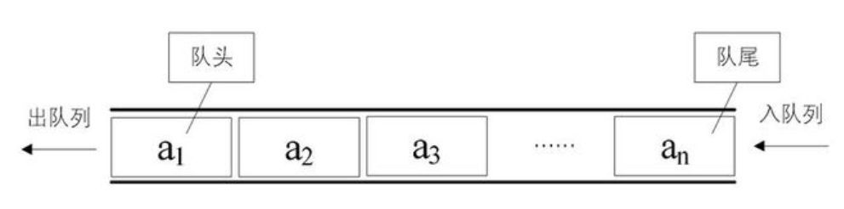
8.3 容器适配器
stack : 头文件 <stack>
栈是项的有限序列。后进先出：被删除、检索和修改的项只能是最近插入的项（栈顶）
2) queue : 头文件 <queue>
插入只可以在尾部进行；删除、检索和修改只允许从头部进行。遵循先进先出原则。

Slide 18
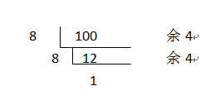
#include <iostream>
#include <stack>
using namespace std;
int main ()
{ stack<int> mystack;
int num=100,temp;
cout<<num<<"的八进制是：";
while (num) / *num不为零*/
{ mystack.push(num%8); /*将num%8进栈*/
num = num/8; } /*num整除8*/
while (!mystack.empty()) /*栈不空时*/
{ temp= mystack.top(); /*取栈顶元素（不删除）*/
mystack.pop(); /*退栈（删除）*/
cout<<temp;}
cout << endl;
return 0;
}

Slide 19

#include <iostream>
#include <queue>
using namespace std;
int main ()
{
queue<int> myqueue;
for (int i=3;i<=21;i=i+3) /*进队列*/
myqueue.push(i);
while (!myqueue.empty())
{ /*队列不为空*/
cout<< myqueue.front()<<" ";
myqueue.pop(); /*出队列*/
}
cout << endl;
return 0;
}

Slide 20
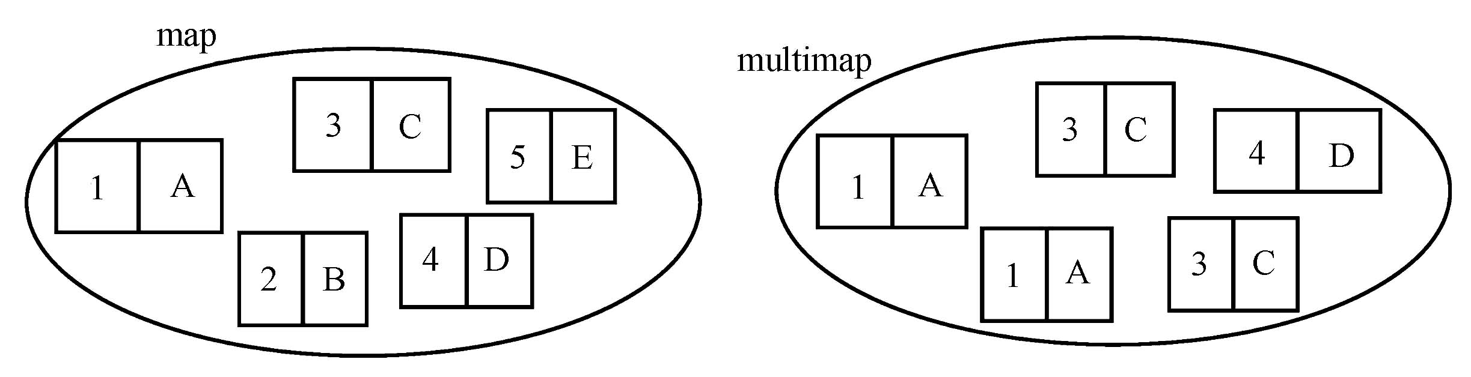
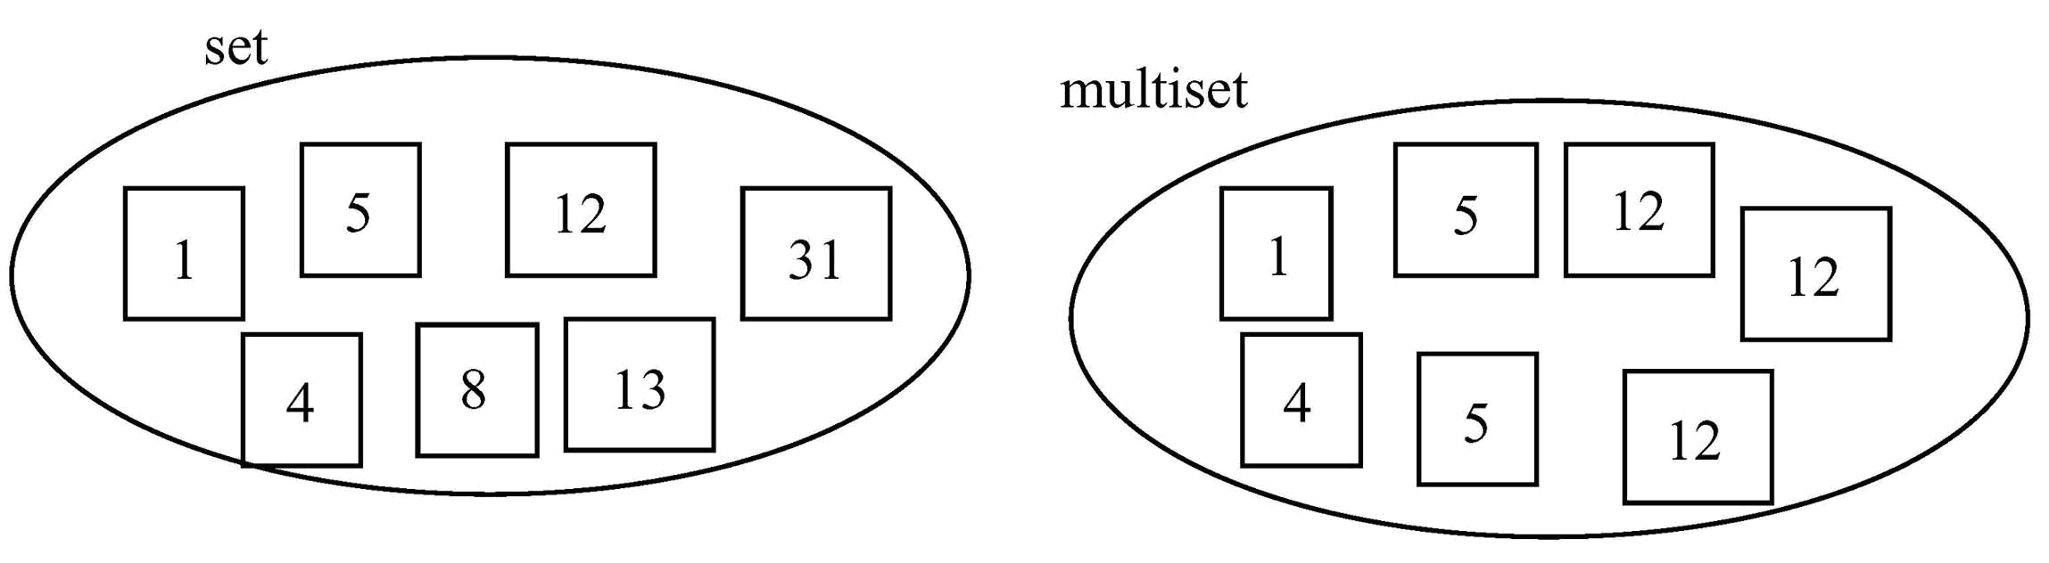
8.4 关联容器
1) set/multiset: 头文件 <set>
set 集合不允许相同元素，multiset中允许存在相同的元素。
2) map/multimap: 头文件 <map>
map中存放的是成对的 key/value。
并根据key对元素进行排序，可快速根据key来检索元素
map同multimap的不同：是否允许多个元素有相同的key值

Slide 21
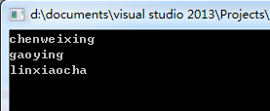
#include <iostream>
#include <set>
#include <string>
using namespace std;
int main()
{ set<string> s;
s.insert("linxiaocha");
s.insert("chenweixing");
s.insert("gaoying");
s.insert("chenweixing");
set<string>::iterator myit;
for(myit = s.begin() ; myit != s.end() ; ++myit)
{ cout<<*myit<<endl; }
cout<<endl;
return 0;
}

Slide 22

#include <iostream>
#include <map>
#include <string>
using namespace std;
int main()
{
map<string, int> s; //string是key, int是value
s["Monday"] = 1;
s["Tuesday"] = 2;
s["Wednesday"] = 3;
s["Thurday"] = 4;
s["Friday"] = 5;
s["Saturday"] = 6;
s["Sunday"] = 7;
cout << s["Wednesday"] << " " << s["Sunday"] << endl;
return 0;
}

Slide 23
  知识要点总结：
  1、STL组件：容器、算法（函数对象）、迭代器
  2、顺序容器（vector向量、list链表）
  3、容器适配器（stack堆栈、queue队列）
  4、关联容器（set集合、map映射）

